Slide 1
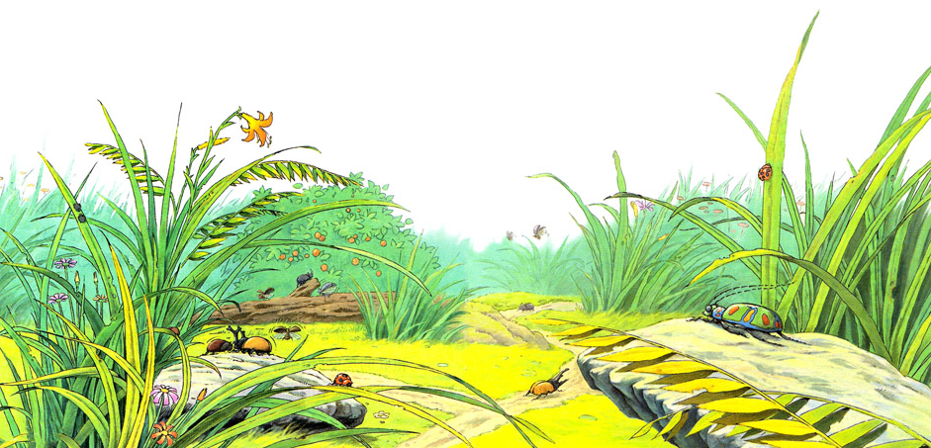
教材版本：人教版六年级语文课本上册
3.草虫的村落
第一课时
升华
贵港市港南区木松岭学校：李燕萍

Slide 2
“村落”是什么意思？
村落(村庄)是人类聚集居住的地方（指的是草丛居住的洞穴）

Slide 3
“草虫的村落”在哪儿？
(1)它们的村落散布在森林边缘的小丘上。这里有很多黑甲虫村民，熙熙攘攘地往来。
(2)空间在我眼前放大了，细小的草茎变成了粗大的树木，柔软的草地变成了茂盛的森林。

Slide 4
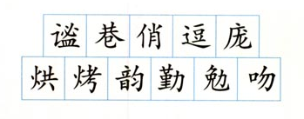
检查生字自学情况：
mì
xiàng
qiào
dòu
páng
hōng kǎo
yùn
qín miǎn
wěn

Slide 5
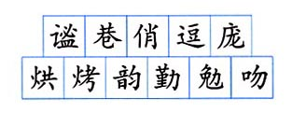
学习生字
mì
静谧
xiàng
小巷
qiào
俏丽
dòu
逗笑
páng
庞然大物
hōng kǎo
烘 烤
yùn
音韵
qín miǎn
勤 勉
wěn
口吻

Slide 6
静谧 小巷 俏丽 逗号 庞然大物
烘烤 音韵 勤勉 亲吻
漫游 追随 傲然 寒暄 蜥蜴
演奏 僻静 探索 蕴藏 攀谈
左冲右撞 熙熙攘攘 意味深长 花色斑斓
驻足痴望 行色匆匆 悠悠忽忽

Slide 7

词语解释：
静谧：安宁而平静。
熙熙攘攘：形容人来人往，非常热闹。文中指的是黑甲虫来来往往的情景。
花色斑斓：色彩艳丽，灿烂夺目。
驻足痴望：指停下脚步痴痴地看着。
寒暄：见面时谈天气冷暖之类的应酬话。暄：温暖的意思。
野灌丛：野生的灌木丛。灌木：一种比较矮小、丛生的木本植物。
行色匆匆：匆忙赶路的神态。色：这里指神态。
蕴藏：蓄积而未显露或未发掘。
悠悠忽忽：本文有形容神志恍惚的意思。

Slide 8
默读课文思考：
你从“草虫的村落”看到了什么？
看到一只黑甲小虫
看到一只孤零零的在草丛中爬行的小虫，把它想象成了一位“游侠”；看到花色斑斓的小圆虫，把它们想象成“南国的少女”；
看到振动翅膀的甲虫，把它们想象成“音乐家”；看到推着食物行走的甲虫，把它们想象成从远方归来的“劳动者”
看到很多黑甲虫
看到“街道”“小巷”
看到花色斑斓的小圆虫
看到庞然大物的蜥蜴
看到振动翅膀的甲虫
看到推着食物行走的甲虫

Slide 9
贵港市港南区木松岭学校录制
2018年9月

Slide 10
教材版本：人教版六年级语文课本上册
3.草虫的村落
第二课时
升华
贵港市港南区木松岭学校：李燕萍

Slide 11
快速浏览课文思考：
作者把在草丛村落里看到的想象成什么？
看到一只黑甲小虫—想象成了一位“游侠”
看到一只孤零零的在草丛中爬行的小虫，把它想象成了一位“游侠”；看到花色斑斓的小圆虫，把它们想象成“南国的少女”；
看到振动翅膀的甲虫，把它们想象成“音乐家”；看到推着食物行走的甲虫，把它们想象成从远方归来的“劳动者”
看到很多黑甲虫—想象成村民
看到“街道”“小巷”—想象成大街小巷
看到花色斑斓的小圆虫—想象成“南国的少女”
看到庞然大物的蜥蜴—想象成探亲者
看到振动翅膀的甲虫—想象成“音乐家”
看到推着食物行走的甲虫—想象成从远方归来
的“劳动者”

Slide 12
看到一只黑甲小虫—想象成了一位“游侠”
看到很多黑甲虫—想象成村民
看到“街道”“小巷”—想象成大街小巷
看到一只孤零零的在草丛中爬行的小虫，把它想象成了一位“游侠”；看到花色斑斓的小圆虫，把它们想象成“南国的少女”；
看到振动翅膀的甲虫，把它们想象成“音乐家”；看到推着食物行走的甲虫，把它们想象成从远方归来的“劳动者”
看到花色斑斓的小圆虫—想象成“南国的少女”
看到庞然大物的蜥蜴—想象成探亲者
看到振动翅膀的甲虫—想象成“音乐家”
看到推着食物行走的甲虫—想象成从远方归来
的“劳动者”

Slide 13
在“草虫的村落”里你觉得印象最深刻最有趣的是哪些地方？请你认真再读一读，你从中感受到了什么？并在旁边写下你的批注？
1.一只小虫，一只生着一副坚硬黑甲的小虫，迷失在这座森林里。我想，它一定是游侠吧！……终于走出了一条路。
从这勇敢的小侠客身上，体会到成功者的喜悦。因为他云游四方，回到家乡，与同伴们打着招呼，非常快乐。

Slide 14
2.我看见在许多同类的虫子中间，一只娇小的从洞里跑出来迎接远归者，它们意味深长地对视良久，然后一齐欢跃地走回洞穴里去。
（1）“意味深长”是什么意思？
（2）想象：它们对视良久，心里在想什么？后来会说些什么？

Slide 15
3.大街小巷里，花色斑斓的小圆虫，披着俏丽的彩衣。在这些粗壮的黑甲虫中间，它们好像南国的少女，逗得多少虫子驻足痴望。蜥蜴面前围拢了一群黑甲虫……到处参观这远房亲戚的住宅。
（1）“驻足痴望”是什么意思？
（2）这句段都运用了什么修辞手法？有什么作用？
从“驻足痴望”、“攀谈得很投机”可以体会小甲虫们不但跟同类之间相处得很好，和异类的关系也十分融洽。可见“村民的生活非常和谐。

Slide 16
4.我的目光被一群音乐演奏者所吸引。它们有十几个吧，散聚在两棵大树下面——这是两簇野灌丛，紫红的小果实，已经让阳光烘得热透了……优于人间的一切音乐。
在作者的眼里，甲虫们的叫声是什么？你从中读出了什么？
从“音乐演奏会”中，作者赞美这些音乐演奏者，不仅深深地被它们所吸引，而且觉得它们的音乐胜过人间的一切音乐，感受到作者对大自然小生灵的赞美之情——作者对甲虫的喜爱和敬佩之情以及热爱田野、热爱大自然的情感。

Slide 17
5.现在它们归来了，每一个都用前肢推着大过自己身体两三倍的食物，行色匆匆地赶着路。
是什么力量使它们这么勤勉地奔忙呢？
（1）想象：这里描绘了怎样的一幅劳动场面？
（2）理解“行色匆匆”。
从“村民的劳动”中，草虫们生活的快乐以及对家庭的责任，促使甲虫们勤劳地工作着，在劳动的同时，它们也快乐着。

Slide 18
作者是怎样发现这个“草虫的村落”的？
1.我目光追随着爬行的的小虫，做了一次奇异的游历。
2. 今天，我又躺在田野里，在无限的静谧中，忘了世界，也忘了自己。
作者的心境非常平静、人很放松。有这样的环境和心情，才使他忘了世界，忘了自己，才会发现这“草虫的村落”，才会发现──“我发现了草丛中虫子的快乐天地。我多么得意啊！”

Slide 19
在小虫子的世界中，究竟蕴藏着什么?
升华
交往1

Slide 20
原来，在小虫子的世界中，蕴藏着多少______啊！
智慧
快乐
幸福
……
升华

Slide 21
在我眼中，草虫的村落就是 _________ ！
快乐的天地
升华

Slide 22
今天,我又躺在田野里,在无限的静谧中,忘了世界,也忘了自己。
我悠悠忽忽地漫游了一个下午，直至夕阳亲吻着西山的时候，红鸠鸟的歌声才把我的心灵唤回来。我发现了草丛中小虫子的快乐天地。我多么得意啊！
我愿意牵着你的手，一起到草虫的村落里去散散步。

Slide 23

这是一篇散文，它在表达上颇具特色。作者充分发挥丰富的想象，运用拟人、比喻等修辞手法，将一个草虫世界生动地展现在大家面前。具体如下：
1.丰富的想象。
2.拟人和比喻的修辞手法。

Slide 24
课堂练笔：
小甲虫们不但有生命，还有灵性。因为作者细致的观察、丰富的想象和独特感受地表达使课文中的小甲虫有情有意。课后认真观察一种小虫，注意展开想象，融入自己的感受写一段话。
在_蚂蚁_的世界中，蕴藏着多少智慧啊！一只蚂蚁，背着一条至少比它大二十倍的干虫，被一个土块挡住。蚂蚁先是自己爬上土块，用嘴咬住干虫往上拉，试了几下不行，又下来钻到干虫下面用头顶，竟然顶起来，摇摇晃晃，眼看顶上去了，却掉了下来。我猜想这只蚂蚁一定是急于把干虫搬回洞去，洞里有多少孤老寡小在等着这条虫呢。

Slide 25
小溪边的草坪上，昆虫们正举行第一次独奏音乐会，评选最佳演员。自称“田园歌唱家”的蝈蝈，吸了一口露珠润润嗓子，神气地唱了一首《绿色的田野》。它那清脆动听的歌声，使会场上响起了热烈的掌声。蝈蝈高兴得连谢幕鞠躬都忘记了。接着，两只蛐蛐又登上舞台。这两只蛐蛐过去一起唱过《摇篮曲》，受到昆虫们的欢迎。可这次音乐会，按规定，它俩只能有一只参加比赛。两只蛐蛐都想当最佳演员，都想参加演出，便吵了起来，谁劝也不听。没办法，评选委员会主任蜻蜓宣布，取消它俩的比赛资格。第三个出场的是纺织娘。它大摇大摆地爬上草叶，扇动着翅膀，奏出嗡嗡响的《纺织谣》。听众们都听入迷了，还真以为身边有纺车在转动呢！这时，一只小蜜蜂嗡嗡地唱着歌，落在一朵野花上。它的歌声多么美妙啊！只有它，才够最佳演员的标准。大家齐声高呼：“我们选蜜蜂当最——佳——演——员！”
升华

Slide 26
贵港市港南区木松岭学校录制
2018年9月

